Slide 1
Đại Học Khoa Học Tự Nhiên
Khoa Điện Tử Viễn Thông
Bộ môn Máy Tính và Hệ Thống Nhúng
ĐỒ ÁN MÔN HỌC LẬP TRÌNH MẠNG
XÂY DỰNG CHƯƠNG TRÌNH CHAT TRÊN NỀN WEB
Giáo viên bộ môn: Lê Đức Trị
Email: ldtri@fetel.hcmus.edu.vn

Slide 2
⁂Thành viên:
1
Vũ Văn Hảo
1420035
2
Trần Duy
1520030
3
1520070
Nguyễn Đức Huyên

Slide 3
⁂ Nội Dung:
Giới thiệu ngôn ngữ PHP
MySQL & SQLyog & phpMyAdmin
XAMPP
CodeIgniter Web Framework (CI)
Chương trình chat

Slide 4

Giới thiệu ngôn ngữ PHP
1. Ngôn ngữ PHP:
PHP (viết tắt hồi quy "PHP: Hypertext Preprocessor") là một ngôn ngữ lập trình kịch bản hay một loại mã lệnh chủ yếu được dùng để phát triển các ứng dụng viết cho máy chủ, mã nguồn mở, dùng cho mục đích tổng quát.
Hình 1: Biểu tượng PHP.

Slide 5
Giới thiệu ngôn ngữ PHP
2.Một số đặc điểm nổi trội của PHP:
Dễ dàng nhúng vào trang HTML
Được tối ưu hóa cho các ứng dụng Web
Tốc độ nhanh, nhỏ gọn cú pháp giống C và Java, và thời gian xây dựng sản phẩm tương đối ngắn.
→Là một trong những ngôn ngữ lập trình web phổ biến nhất thế giới

Slide 6

MySQL & SQLyog & phpMyAdmin
1. Giới thiệu về MySQL :
MySQL, hệ quản trị cơ sở dữ liệu SQL nguồn mở phổ biến nhất, được phát triển, phân phối và hỗ trợ bởi Oracle Corporation.
MySQL là một hệ quản trị cơ sở dữ liệu.
MySQL là cơ sở dữ liệu quan hệ.
Hình 2: Biểu tượng MySQL.

Slide 7
MySQL & SQLyog & phpMyAdmin
2.Đặc điểm của MySQL
Phần mềm MySQL là mã nguồn mở.
Máy chủ cơ sở dữ liệu MySQL rất nhanh, đáng tin cậy, khả năng mở rộng và dễ sử dụng.
MySQL Server làm việc trong máy khách / máy chủ hoặc các hệ thống nhúng.
MySQL có nhiều ưu điểm vượt trội

Slide 8
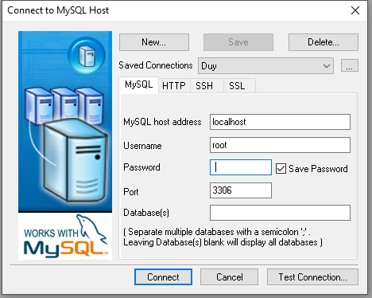
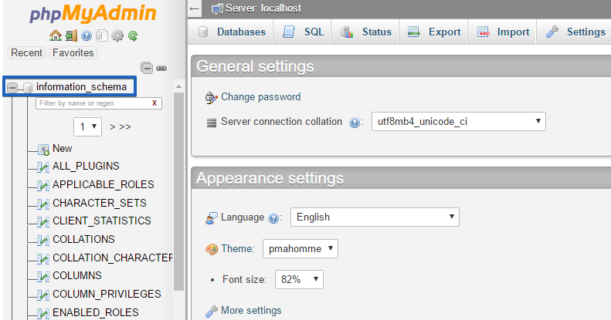
MySQL & SQLyog & phpMyAdmin
2.SQLyog & phpMyAdmin:
Hình 3: SQLyog.
Hình 4: phpAdmin.

Slide 9

XAMPP
1.Giới thiệu XAMPP:
Xampp là chương trình tạo máy chủ Web (Web Server) được tích hợp sẵn Apache, PHP, MySQL, FTP Server, Mail Server và các công cụ như phpMyAdmin. Không như Appserv, Xampp có chương trình quản lý khá tiện lợi, cho phép chủ động bật tắt hoặc khởi động lại các dịch vụ máy chủ bất kỳ lúc nào.
Hình 5: Biểu tượng XAMPP

Slide 10
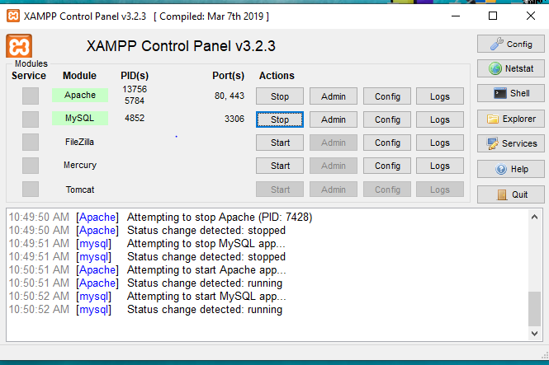
XAMPP
2. Các thành phần có trong XAMPP:
Hình 6: Thành phần trong XAMPP

Slide 11
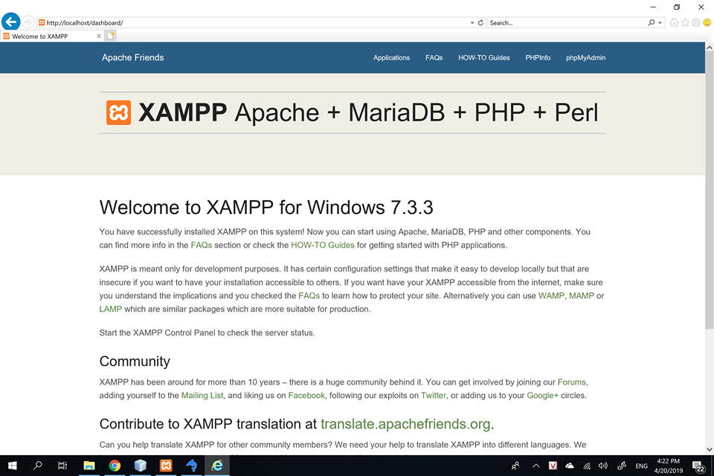
XAMPP
2. Cài đặt thành công XAMPP:
Hình 7: Kết quả sử dụng XAMPP

Slide 12

CodeIgniter Web Framework (CI)
1.Giới thiệu CI:
CodeIgniter là nền tảng ứng dụng web nguồn mở được viết bằng ngôn ngữ PHP bởi Rick Ellis. Phiên bản đầu tiên được phát hành vào ngày 28/02/2006. Hiện tại CodeIgniter đang được phát triển bởi ExpressionEngine Development Team thuộc EllisLab, Inc.
Hình 8: CodeIgniter Web Framework (CI)

Slide 13
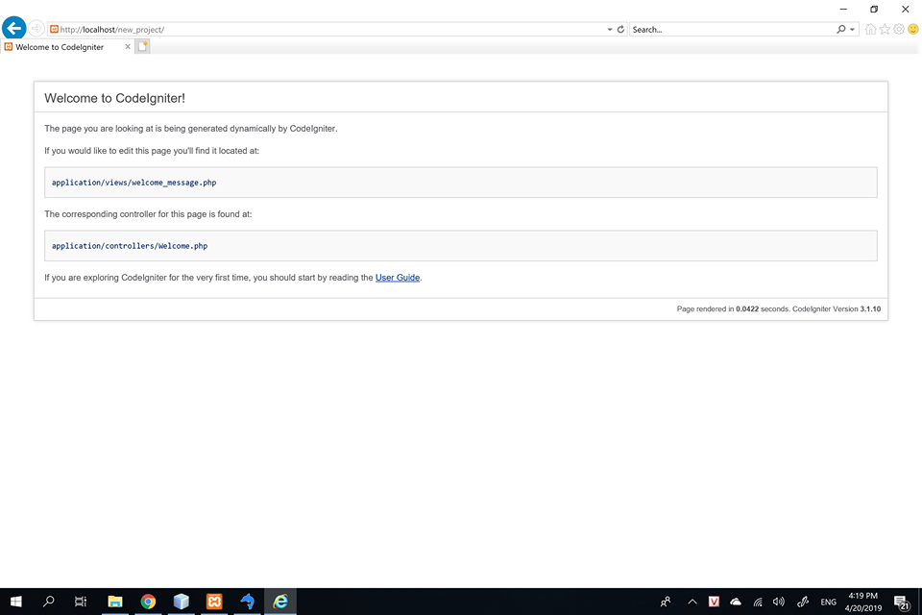
CodeIgniter Web Framework (CI)
2. Cài đặt thành công CI:
Hình 9: CodeIgniter Web Framework (CI)

Slide 14
CodeIgniter Web Framework (CI)
2.Những điểm nổi bật:
Được thiết kế theo mô hình MVC (Model-View-Controller).
Nhỏ gọn, tốc độ nhanh, miễn phí.
Hỗ trợ Search Engine Optimization
Hệ thống thư viện phong phú
Bảo mật hệ thống
3.Những điểm hạn chế:
Chưa hỗ trợ Object-Relational Mapping (ORM)
Chưa hỗ trợ AJAX (Asynchronous Javascrip and XML)
Chưa hỗ trợ một số module thông dụng
Chưa hỗ trợ Event Driver Programming

Slide 15
Chương trình chat

Slide 16


